Slide 1

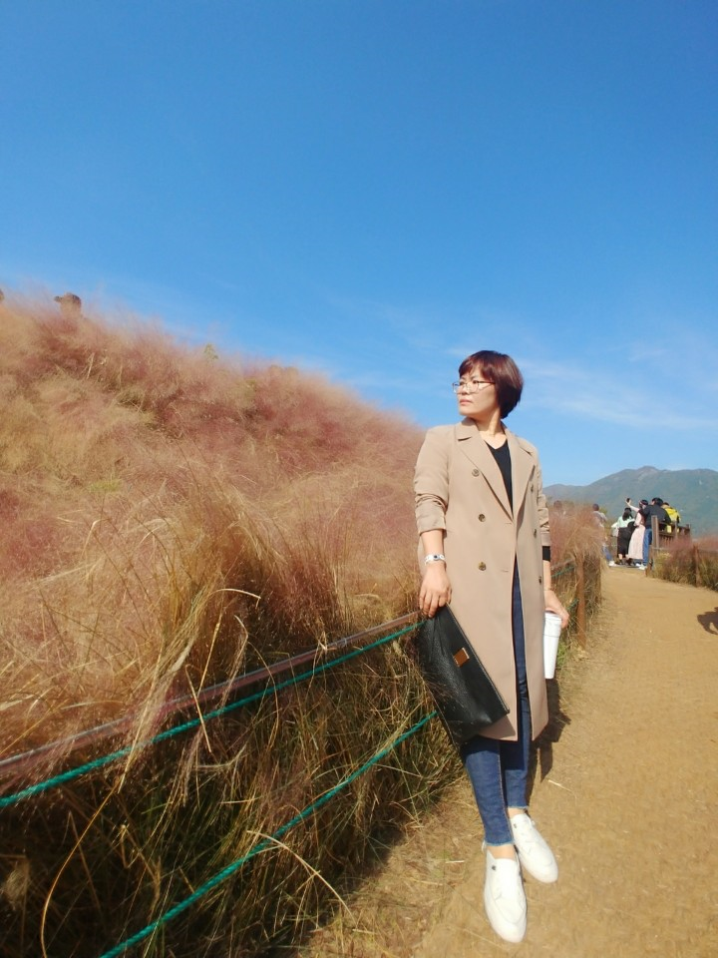
팀 장
정 은 아

Slide 2




팀 장
정 은 아
정 은 아 팀 장
정 은 아 팀 장
010-9229-8291
062-229-3838
062-229-3883
jujuwa75@naver.com

Slide 3

팀 장
정 은 아
정 은 아 팀 장
010-9229-8291
062-229-3838
062-229-3883
jujuwa75@naver.com
<< 터치하면 즉시 전화로 연결됩니다. >>

Slide 4
팀 장
정 은 아
보험사 ARS 연결 서비스

